Slide 1
Perf 培训材料

Slide 2
Outline
Perf 简介
性能分析方法讨论
Perf 新特性
例子: 使用 perf 调试文件系统

Slide 3
简介
Perf 作者的 ppt (2010):
http://www.linux-kongress.org/2010/slides/lk2010-perf-acme.pdf

Slide 4
简介
遇到什么问题该找谁:
Perf 分析的核心: 事件
微架构事件: PMU 中断
软件事件: tracepoints, kprobes, uprobes
Perf record: 收集这些事件
Perf report: 分析这些事件

Slide 5
简介
大多数人只是利用了 PMU
PMU 只是 perf 能力的一小部分
以大多数系统的现状, 还轮不到从微架构榨取性能提升
下一部分: 利用软件事件分析系统行为

Slide 6
性能分析方法论
性能的构成: 过程
Throughput: 每秒发生多少次X过程
Latency: 过程起始和终止的时间
首先识别出关注的过程
在过程首尾打点, 逐步深入
下一部分介绍为支撑该方法 perf 的新特性

Slide 7
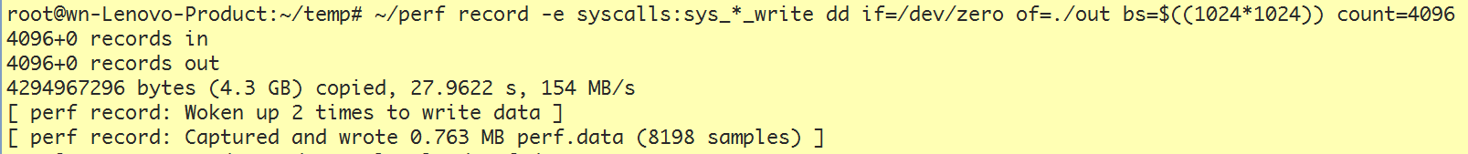
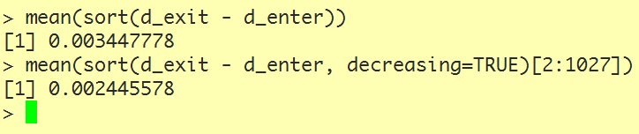
例子: 分析文件系统
我的文件系统一次写需要多久?
关心的过程: sys_write
打点: syscalls:sys_{enter,exit}_write
Perf script 看结果, 数据分析结论: 有一个 write 特别慢, 比别的慢1000倍

Slide 8
例子: 分析文件系统
问题: 为什么有一个 write 特别慢
理论分析: 延迟超过一秒, 中间应该有进程调度
(也可以通过 trace 抓到, 为节省时间不演示)
问题: 进程调度发生在哪里?
解决方案: 看调用栈
在原始数据中找到特别慢的 write 的 log

Slide 9
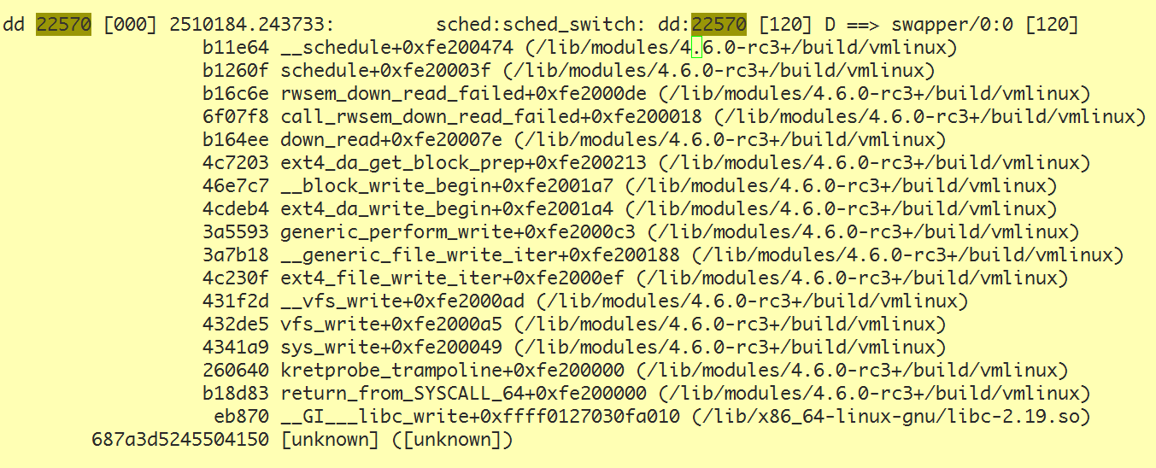
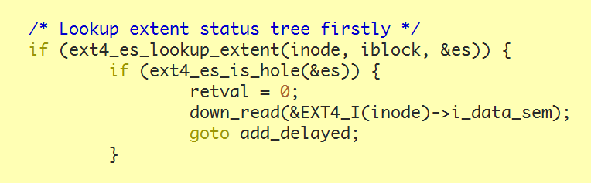
延迟的来源是锁竞争
对应源码

Slide 10
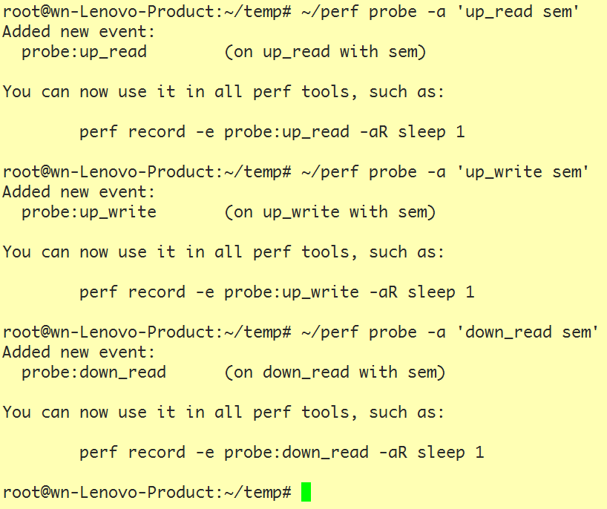
例子: 分析文件系统
问题: 和谁在竞争?
涉及的过程: 互斥锁
思路: 在 down_read 和 up_read 上打点, 看看是谁唤醒的这个进程
需要全局 trace了. 要用 exclude-perf 排除 Perf 本身的干扰. 抓到巨量的数据
而且密度太高丢数据了. Enter_write 和 exit_write 不匹配, 找不到最长的 write.

Slide 11
例子: 分析文件系统
到目前为止, 使用的都是旧的 perf 的特性
遇到的问题:
数据密度太大, perf 输出本身影响文件系统性能
已经采取的措施:
通过 /no-graph/ 关闭特定事件调用栈
通过 --exclude-perf 过滤 perf 本身事件
进一步降低数据量:
如果能够在 slow write 发生时抓取事件发生前的数据就好了
Overwritable ring buffer + BPF

Slide 12
Overwritable ring buffer:
定长的 ring buffer, 新事件覆盖旧事件
BPF: 在 slow write 发生时通知 perf

Slide 13
例子: 分析文件系统
使用 overwriteable ring buffer 降低数据量
使用 BPF 确定何时 dump 数据
监控 ftrace ring buffer, 一旦有打印就按 C-c Dump perf ring buffer 的数据

Slide 14
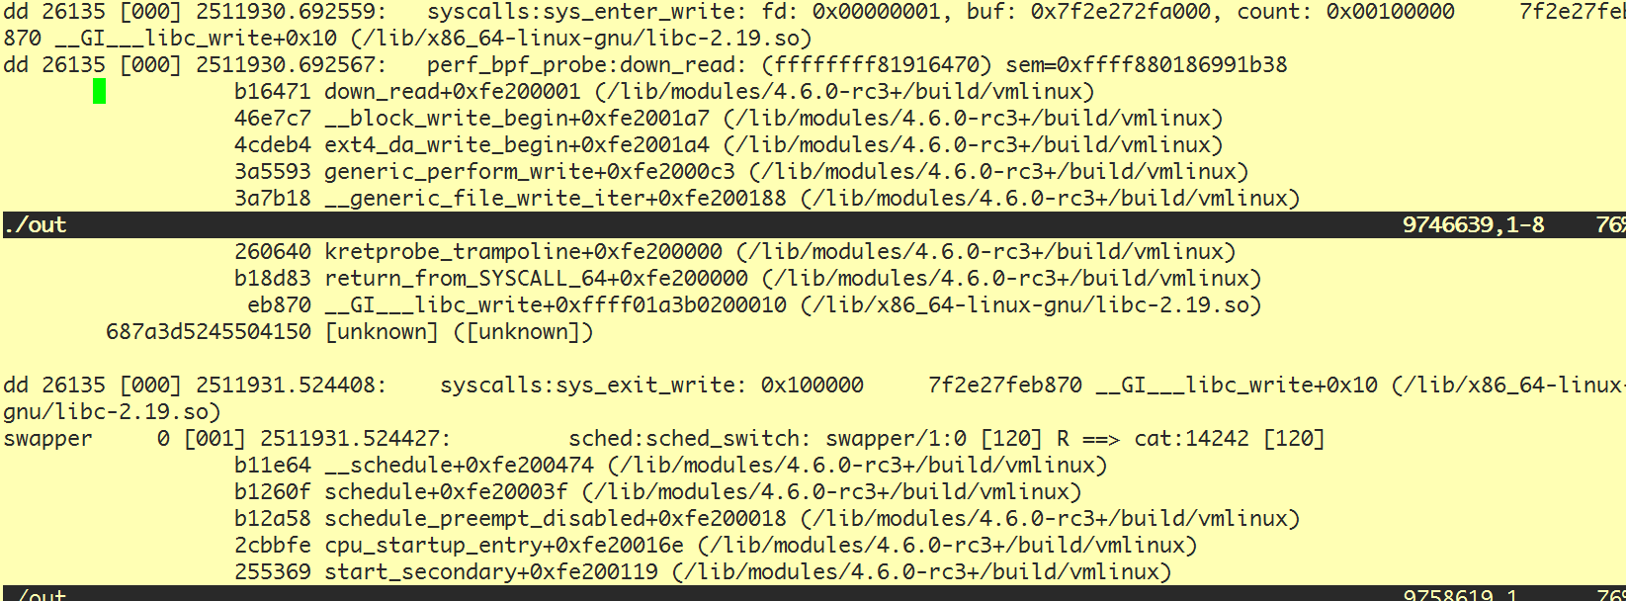
Ftrace 的 ring buffer 可以看到:
根据时间戳从 perf.data 中定位对应的 sys_write

Slide 15
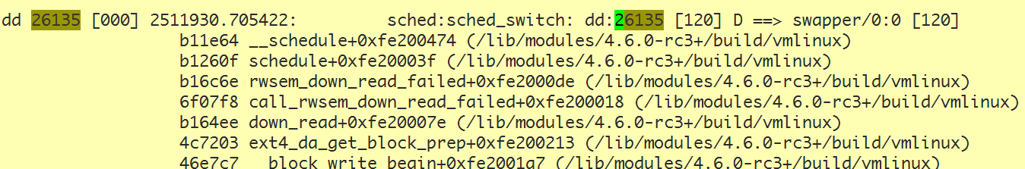
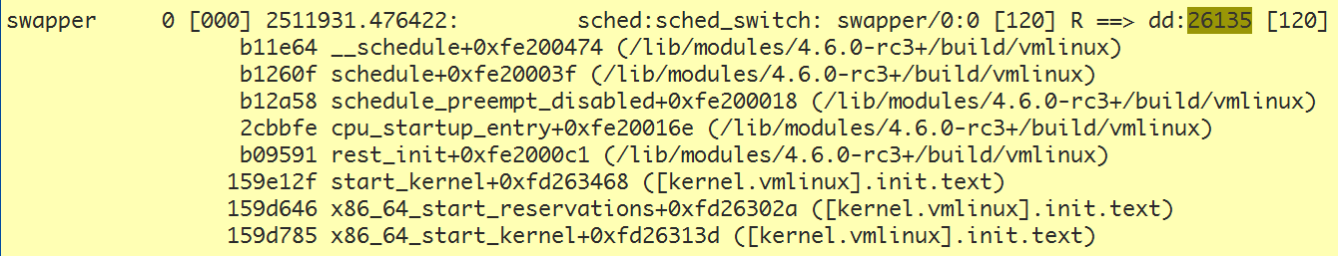
在这段时间内寻找时间最长的 schedule

Slide 16
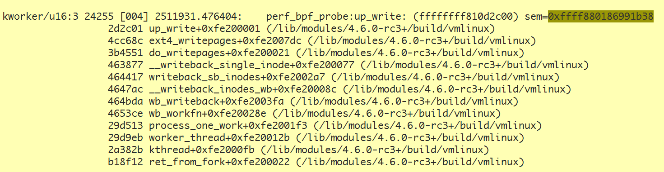
进程切换原因:
进程切回来原因:

Slide 17
总结
把握住要调试的过程, 找准起点和终点
利用 perf 插桩, 定位每个过程
为什么慢?
充分利用调用栈/进程调度事件
根据调用栈进一步挖掘深层次原因
有用的 Perf 的功能:
BPF, overwritable ring buffer, event 输出的控制 …

